Slide 1
Clase: Open Roberta Lab
22 de noviembre de 2022

Slide 2

Plataforma en Internet
Programación en Bloque: Lenguaje NEPO ( New Easy Programming Online)
Permite programar Robots Lego Mindstorms EV3, Arduino, BBC micro entre otros.
Es código abierto.
Iniciativa Alemana: “Roberta – Learning with Robots”
Basado en Scratch

Slide 3
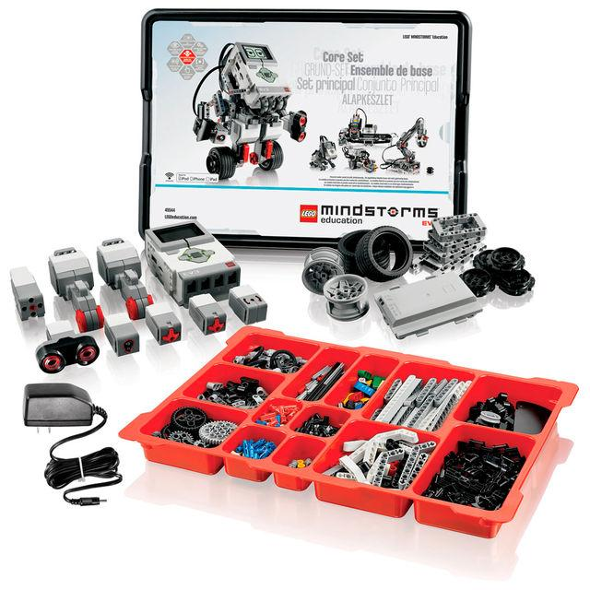
Robot LEGO Mindstorms EV3
Es un set que contiene: bloque de alimentación programable, servomotores, sensores de color, táctiles, giroscopo, ultrasónico, temperatura e infrarrojos.
Se pueden construir hasta 5 modelos de robot.
Software educativo.
Conexión Bluetooth, Wifi y USB.

Slide 4
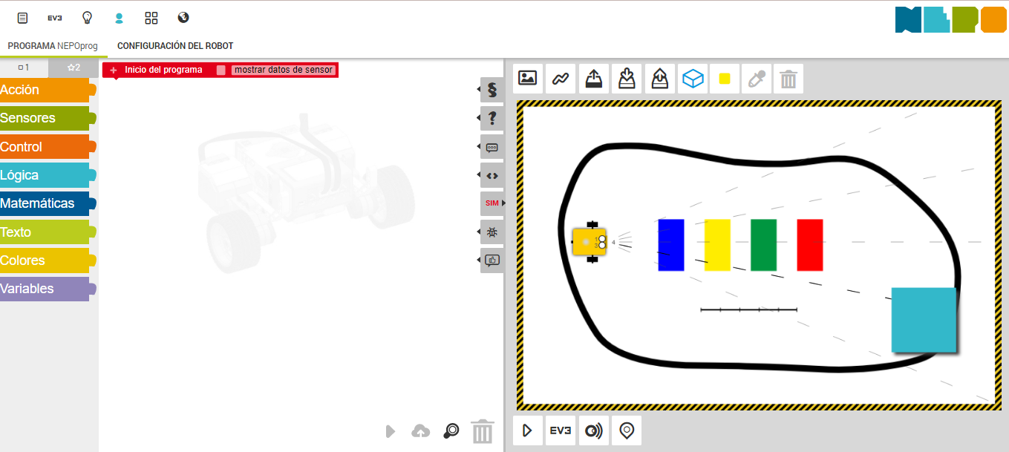
Interfaz Open Roberta Lab
Entorno de Programación
Entorno de Simulación
Barra de funciones

Slide 5

Primer Ejercicio:
Trabajo Individual
En la escena que se muestra, diseñar un programa que:
  Mueva el motor hacia adelante
  Se detenga a 20 cm del primer obstáculo
  Gire al sentido contrario.
  Regrese a su posición inicial.
  Gire 90º y repita el procedimiento (el sentido de giro es el que usted prefiera).
  Active el trazo.

Slide 6
Procedimiento

Slide 7
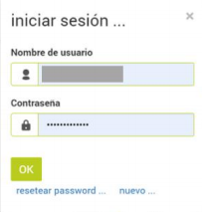
Primeros Pasos
Iniciar Open Roberta: lab.open-roberta.org
Selecciona el robot EV3
Selecciona la versión 0.9.1
Inicia Sesión:
Escoge el escenario
Elimina el obstáculo

Slide 8



Programación:
Mueva el motor hacia adelante
Se detenga a 20 cm de cualquier obstáculo
Gire al sentido contrario
Regrese a su posición inicial.
Se define la variable para guardar la distancia recorrida

Slide 9
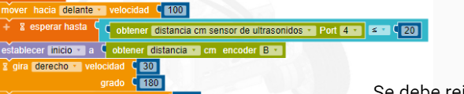

Se guarda el valor de la distancia en la variable
Se mueve el robot hasta el valor de “inicio”
Regrese a su posición inicial.

Slide 10

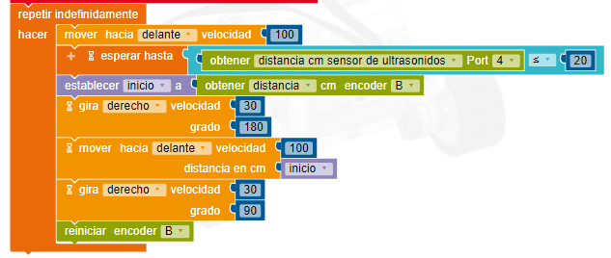


Programación:
Gire 90º
repita el procedimiento indefinidamente (el sentido de giro es el que usted prefiera).
Active el trazo.
Se debe reiniciar el valor del encoder en cada ciclo, y asi obtener la distancia desde el punto de origen en cada caso

Slide 11
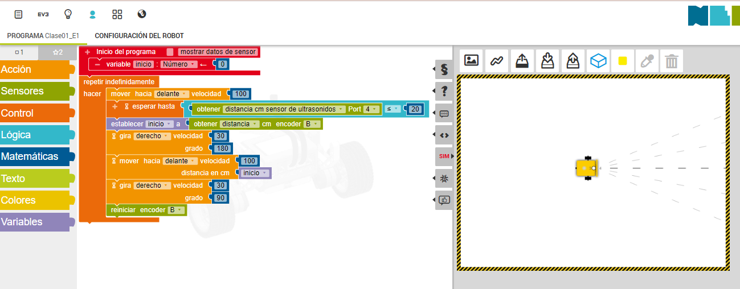
Programa final

Slide 12
Muy bien, ahora pasemos a la actividad de desarrollo en la plataforma moodle

